Slide 1
FACTORES QUE DETERMINAN LA SUPERVIVENCIA DE LAS MYPES EN EL PERÚ AL 2022
Trabajo de Investigación
Facultad de Economía - UPC
Leonardo Abel León Pérez u20211d042@upc.edu.pe
Facultad de Economía Universidad Peruana de Ciencias Aplicadas
2025
Factores que determinan la supervivencia de las empresas
1

Slide 2
Introducción
Facultad de Economía - UPC
Aspecto | Descripción
Justificación | Las MYPEs (>70% del tejido empresarial) enfrentan alta mortalidad (70% cierran en 2 años, MTPE, 2024). Estudiar formalidad y digitalización es clave para su sostenibilidad y el ODS 8.
Problema | ¿Qué factores determinaron la supervivencia de las MYPEs en Perú durante el 2021, y cómo varió por región?
Objetivo general | Analizar el impacto de la formalidad (RUC) y digitalización en la supervivencia de las MYPEs en 2021.
Hipótesis | MYPEs formales y digitalizadas tienen mayor probabilidad de supervivencia, con efectos regionales distintos.
Factores que determinan la supervivencia de las empresas
2

Slide 3
Estudios previos
Facultad de Economía - UPC
Aspecto | Estudios a Favor | Estudios en Contra
Formalización | Chacaltana (2016): RUC mejora mercados, financiamiento, productividad. Yamada (2009): Formalidad reduce cierre 15% (hazard ratio=0.85). | Díaz et al. (2018): 20% MYPEs jóvenes desformalizan por costos regulatorios.
Digitalización | Solomon et al. (2024): Redes sociales elevan ventas 2.89x (odds ratio=2.89). León & Valcárcel (2022): Internet aumenta ganancias 23.1%. | Afan et al. (2025): Baja educación de gerentes limita digitalización.
Diferencias Regionales | Liedholm (2002): Costa (urbanas) sobrevive 25% más por recursos. Craioveanu & Terrell (2016): Sierra/Selva más resilientes en crisis. | Parra (2011): Costa (alta densidad) eleva cierre 1.4-1.7% por competencia.
Paper Base | Parra (2011): Usa Jovanovic (1982) para estudiar cierre en Bogotá, ligando eficiencia a formalidad, tamaño, competencia.
Factores que determinan la supervivencia de las empresas
3

Slide 4
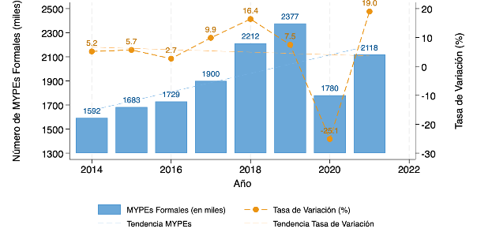
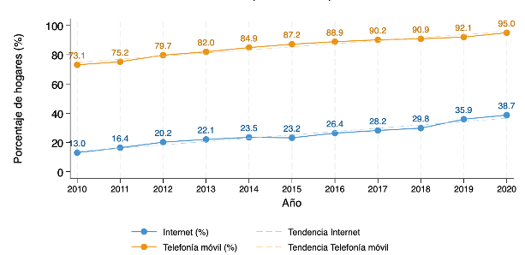
Hechos Estilizados
Facultad de Economía - UPC
Figura 1: Evolución de MYPEs Formales (2014-2021)
Figura 9: Acceso a Internet y Telefonía Móvil (2010-2020)
Factores que determinan la supervivencia de las empresas
4

Slide 5
Hechos Estilizados
Facultad de Economía - UPC
Aspecto | Descripción
Fuente de Datos | V Censo Nacional Económico 2022 (INEI)
Variable Dependiente | Supervivencia empresarial
Variables Independientes | Formalidad: RUC (binaria) Digitalización: Digital Score (0-3)
Controles | Región, sector, tamaño Sexo gerente, tipo local, régimen Ventas, productividad, tributos, salarios
Modelo | Regresión logística
Factores que determinan la supervivencia de las empresas
5

